Slide 1
Bøyer

Slide 2
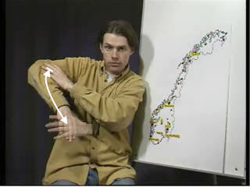
Til læreren
Denne presentasjonen er laget for å inspirere deg som lærer på veien mot å lage et undervisningsopplegg tilpasset din elevgruppe. Her er et utvalg av lysark fylt med informasjon, spørsmål som stimulerer til gode samtaler med elevene samt oppgaver til elevene. Presentasjonen er ikke laget for å «dekke» en undervisningstime, men du som lærer kan velge å bruke noen av lysarkene i din undervisning dersom du ønsker det.
Hvis du klikker på «notater» nede i vinduet, vil du finne en tekst til hvert lysbilde som beskriver hvordan du kan bruke det.
Lykke til!
L☺
(bilde: tegnbanken.no)

Slide 3
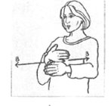
Punktbøye
-Lag en tekst om hva du har gjort i dag. Bruk punktbøye for å markere da du gikk til skolen.
Notes:
Til læreren:
Forklaring: Bevegelsen inn mot kroppen betyr FØR en bestemt tidshendelse og ut i rommet er tiden ETTER denne​
hendelsen.​

Slide 4
Bruk disse eksemplene til å lage setninger på tegnspråk med bruk av punktbøye:
Før middag​ | Etter middag​
Før bilulykke​ | Etter bilulykke​
Før jeg ble født​ | Etter jeg ble født​
Like før jul​ | Like etter jul​
Lenge før påske​ | lenge etter påske​

Slide 5
Punktbøye – «før/etter» Lag egne eksempler:
Norsk | Tegnspråk
Notes:
Her kan man evt. Bruke Book Creator for å lage en samling av setninger på norsk skriftspråk og tegnspråk.

Slide 6
Oversett disse setningene til tegnspråk ved hjelp av punktbøye:
Jeg likte godt å leke med dukker da jeg var liten, men da jeg ble 7 år ga jeg bort alle dukkene mine.
Jeg kjente meg litt sliten i dag, men da jeg kom til skolen følte jeg meg mye bedre.
Oliven syntes jeg ikke var noe godt før, men da jeg ble ca 15 år begynte jeg å like det. Jeg har likt det bedre og bedre. Nå elsker jeg oliven.

Slide 7
Listebøyer
Har tidligere blitt omtalt som oppramsing.
Hvert objekt plasseres på hver sin finger.
Etter å ha plassert de ulike objektene, kan man referere tilbake til en finger for å si mer om objektet som er plassert på den aktuelle fingeren.

Slide 8
Oversett denne teksten med hjelp av listebøyer
I min familie er vi fem personer. Mamma, pappa, Emil, Karl og Frida. Frida, det er meg og jeg er yngst. Emil er to år eldre enn meg og to år yngre enn Karl. Karl er den eldste.

Slide 9
Oversett denne teksten med hjelp av listebøyer
Jeg kler på meg selv hver morgen. Ført tar jeg på trusen, så sokkene. Deretter tar jeg på meg bukse. Etter dette tar jeg på meg en t-skjorte, og til slutt tar jeg på meg en genser.

Slide 10
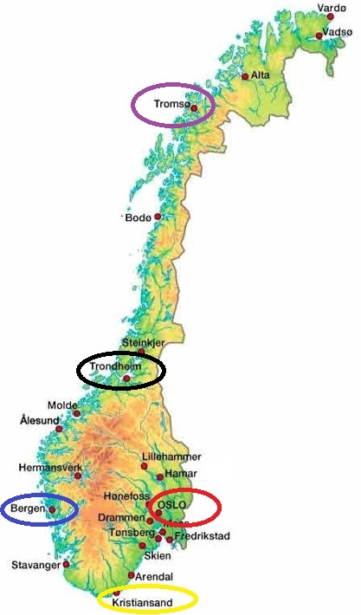
Tegnene for noen store byer i Norge:
Oslo
Kristiansand
Bergen
Trondheim Tromsø
Notes:
Til undervisningen:
Øv med elevene på tegnene for de fem byene.

Slide 11
Hvilken by bor du nærmest?
Notes:
Lysarket kan brukes i undervisning med elevene.

Slide 12
Kims lek-
Se hvilke byer som er med
Tromsø
Trondheim
Bergen
Oslo
Kristiansand
Notes:
KIMs lek:
De påfølgende lysarkene hører til leken: En og en by blir borte, og elevene skal prøve å se hvilken det var.

Slide 13
Hvilken by er borte?
Tromsø
Bergen
Oslo
Kristiansand

Slide 14
Svar:
Trondheim

Slide 15
Kims lek-
Se hvilke byer som er med
Tromsø
Trondheim
Bergen
Oslo
Kristiansand

Slide 16
Hvilken by er borte?
Tromsø
Trondheim
Oslo
Kristiansand

Slide 17
Svar:
Bergen

Slide 18
Kims lek-
Se hvilke byer som er med
Tromsø
Trondheim
Bergen
Oslo
Kristiansand

Slide 19
Hvilken by er borte?
Tromsø
Trondheim
Bergen
Kristiansand

Slide 20
Svar:
Oslo

Slide 21
Kims lek-
Se hvilke byer som er med
Tromsø
Trondheim
Bergen
Oslo
Kristiansand

Slide 22
Hvilken by er borte?
Trondheim
Bergen
Oslo
Kristiansand

Slide 23
Svar:
Tromsø

Slide 24
Kims lek-
Se hvilke byer som er med
Tromsø
Trondheim
Bergen
Oslo
Kristiansand

Slide 25
Hvilken by er borte?
Tromsø
Trondheim
Bergen
Oslo

Slide 26
Svar:
Kristiansand

Slide 27
Kims lek-
Se hvilke byer som er med
Tromsø
Trondheim
Bergen
Oslo
Kristiansand

Slide 28
Hvilke byer er borte?
Trondheim
Oslo
Kristiansand

Slide 29
Svar:
Bergen og Tromsø

Slide 30
Kims lek-
Se hvilke byer som er med
Tromsø
Trondheim
Bergen
Oslo
Kristiansand

Slide 31
Hvilken byer er borte?
Tromsø
Bergen
Oslo

Slide 32
Trondheim og Kristiansand

Slide 33
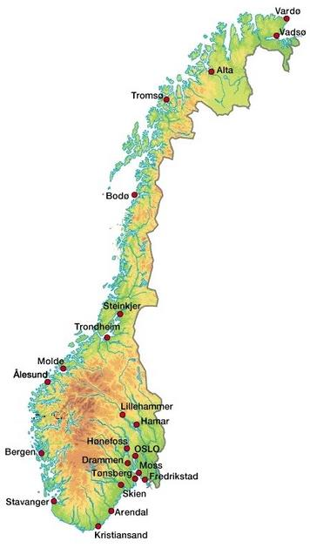
Kan du plassere denne byen?
Bergen

Slide 34
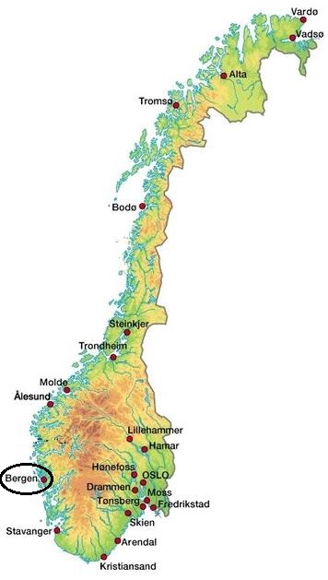
Svar:

Slide 35
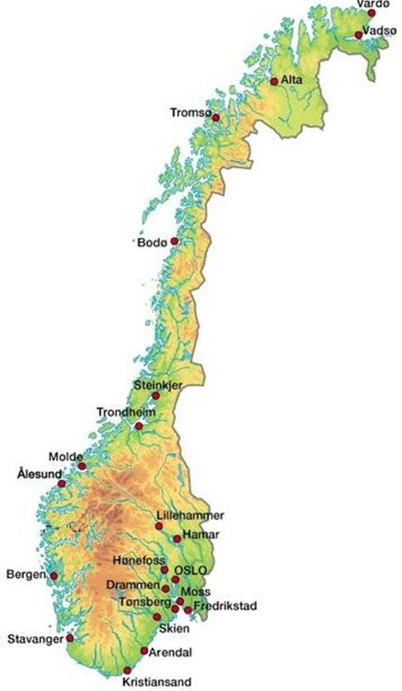
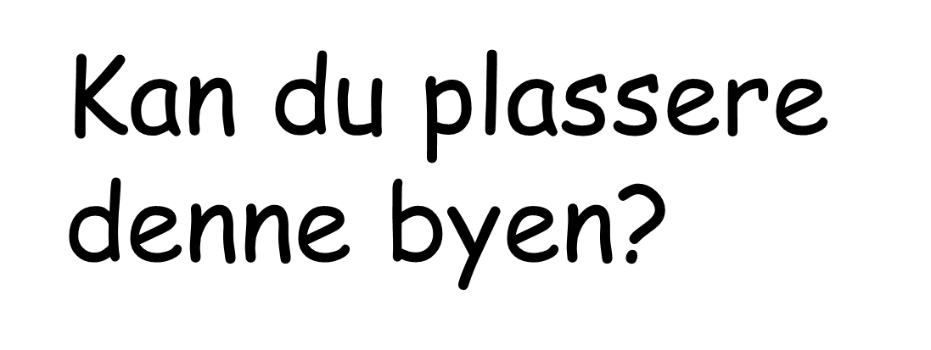
Tromsø

Slide 36
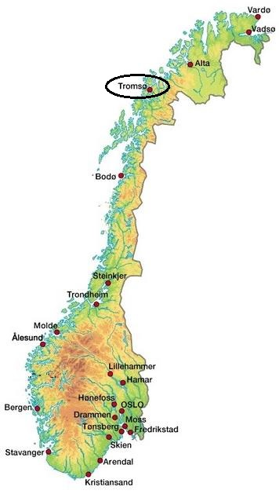
Svar:

Slide 37
Oslo

Slide 38
Svar:

Slide 39
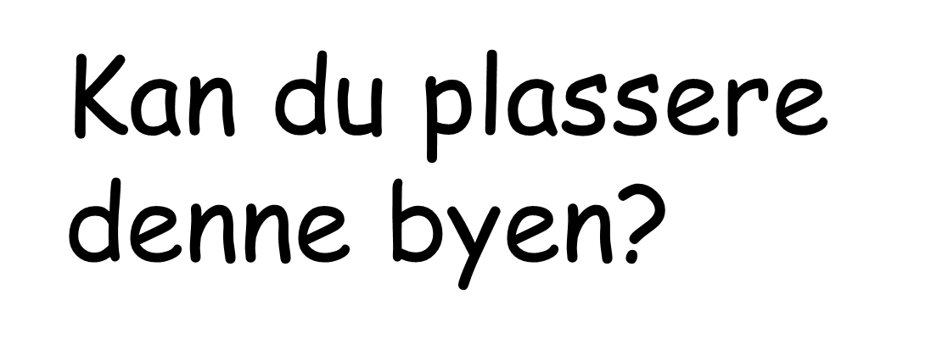
Kristiansand

Slide 40
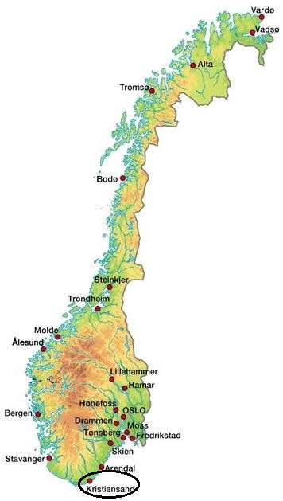
Svar:

Slide 41
Trondheim

Slide 42
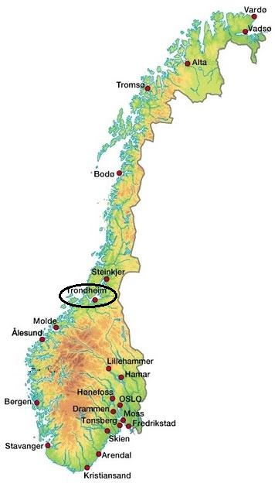
Svar:

